Slide 1
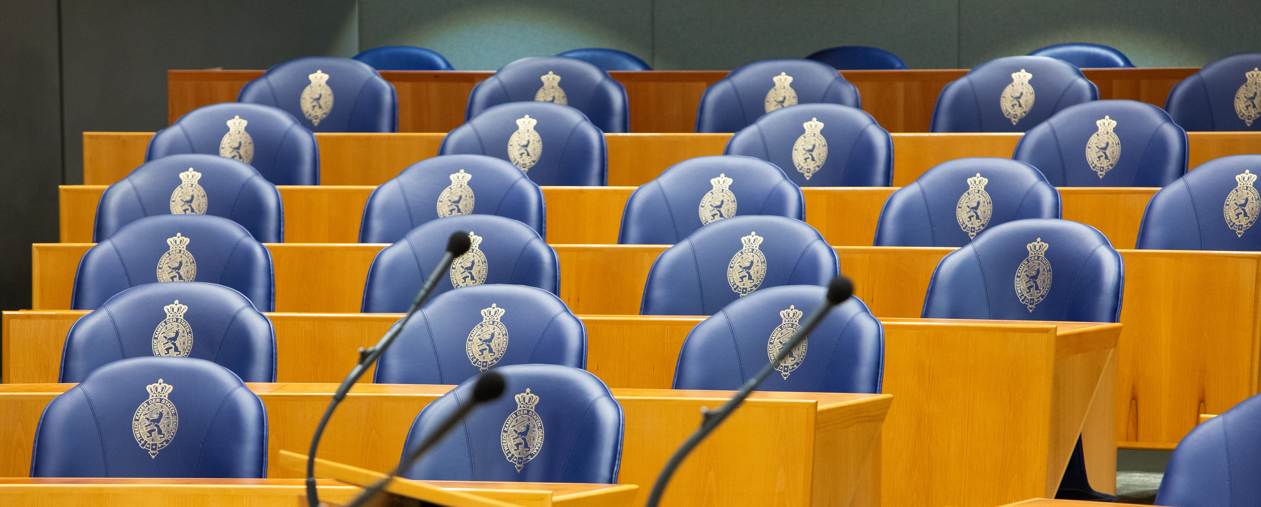
Het Geldverdeelspel
Notes:
Voeg voor de openingsdia een afbeelding toe uit het ProDemos beeldarchief.
Ga in het menu naar Schikken / Naar achtergrond
Vergroot zonodig de afbeelding, zorg dat het kader gevuld is en maak een aardige uitsnede.

Slide 2
Notes:
Klik op de rechtermuisknop op de grafiek, kies Gegevens bewerken en vul in het Excel-bestand dat verschijnt de uitkomst van de klas in (gemiddelde aantal munten dat ze gekozen hadden per begrotingspost).

Slide 3
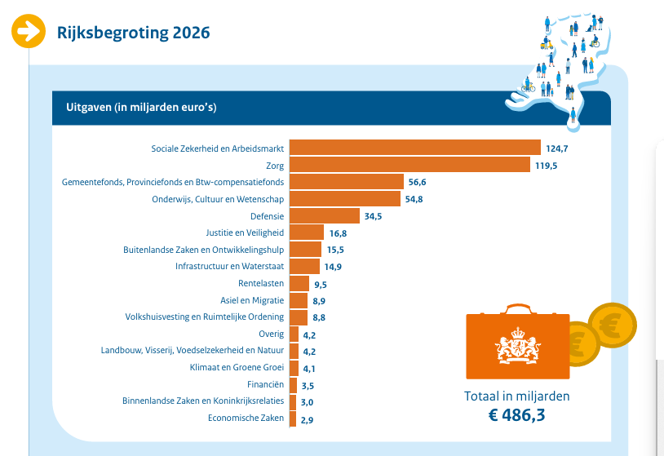

Slide 4
lesmateriaal.prodemos.nl

